Slide 1

Tratamento de Exceção
Orientação a Objetos – DCC025
Prof. Edmar Welington Oliveira
oliveira.edmar@ufjf.edu.br
Universidade Federal de Juiz de Fora – UFJF
Departamento de Ciência da Computação - DCC
2011.3

Slide 2
Exceções
Definição
  Uma exceção é uma indicação de um problema que ocorre durante a execução de um programa. Representa uma situação que normalmente não ocorre e representa algo de estranho ou inesperado no sistema.

Slide 3
Exceções
Tratamento de Exceções
  Forma elegante e simples para tratamento de condições excepcionais
    Entrada de dados inválida;
    Falhas no tratamento de arquivos;
    Falhas na comunicação entre processos;
    Reativação de threads;
    Erros aritméticos;
    Estouro de limites de arrays;
    etc.

Slide 4
Exceções
Definição
  O uso de exceções permite separar a detecção da ocorrência do seu tratamento
    Códigos separados na implementação

Slide 5
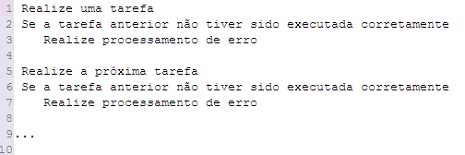
Tratamento de Exceções
Neste pseudocódigo, começamos realizando uma tarefa; depois testamos se essa tarefa foi executada corretamente. Se não tiver sido, realizamos processamento de erro. Caso contrário, continuamos com a próxima tarefa.
Essa forma de tratamento de erro funciona. Contudo, quais os problemas inerentes?

Slide 6
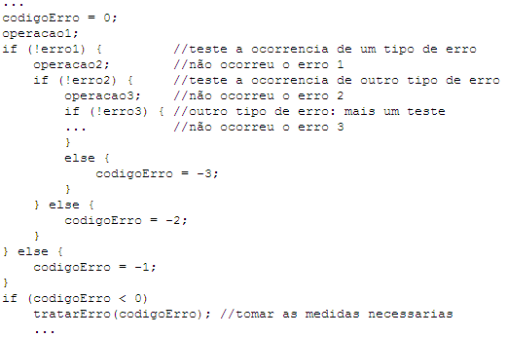
Tratamento de Exceções

Slide 7
Tratamento de Exceções
Problemas
  Legibilidade do código em si é ruim
  Problemas em relação aos métodos
    O tratamento dado a uma exceção em uma aplicação pode não ser o mesmo necessário considerando-se uma aplicação diferente. Neste caso, seria necessário alterar o código de tratamento. Isso limita a flexibilidade de se lidar com situações de exceção

Slide 8
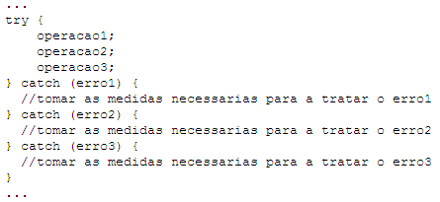
Tratamento de Exceções
O código apresentado aqui é mais legível, manipulável e menos propenso a erros de programação que o anteriormente ilustrado

Slide 9
Tratamento em Java

Slide 10
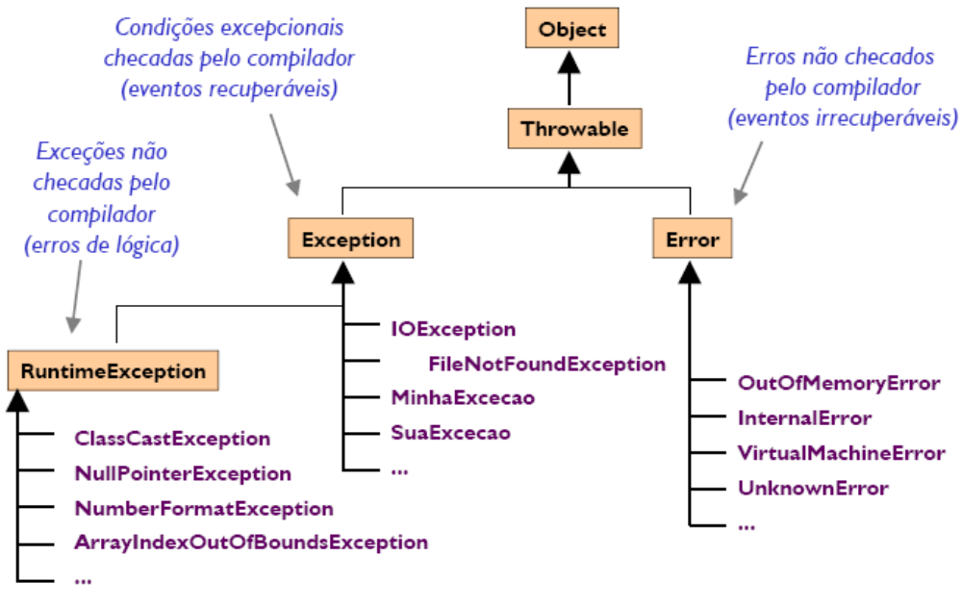
Hierarquia

Slide 11
Herarquia
RuntimeException e Error
  Exceções não verificadas em tempo de compilação
  Subclasses de Error não devem ser capturadas
    São situações graves em que a recuperação é impossível ou indesejável
  Subclasses de RuntimeException
    Representam erros de lógica de programação
    Devem ser corrigidos (podem, mas não devem ser capturadas)
Exception
  Exceções verificadas em tempo de compilação
    Exceção à regra são as subclasses de RuntimeException
  Compilador exige que sejam ou capturadas ou declaradas
    Pelo método que potencialmente as provoca

Slide 12
TE em Java
Tipos de Erros
  1. Erros de lógica de programação
    Ex: limites do vetor ultrapassados, divisão por zero
    Devem ser corrigidos pelo programador
  2. Erros devido a condições do ambiente de execução
    Ex: arquivo não encontrado, rede fora do ar, etc.
    Fogem do controle do programador
    Podem ser contornados em tempo de execução
  3. Erros graves onde não adianta tentar recuperação
    Ex: falta de memória, erro interno do JVM
    Fogem do controle do programador e não podem ser contornados

Slide 13

TE em Java
Exceção
  É um tipo de objeto que sinaliza que uma condição excepcional ocorreu
  A identificação (nome da classe) é sua parte mais importante
  Precisa ser criada com new e depois lançada com throw
Mais usual

Slide 14
TE em Java
Declaração throws
  Uma declaração throws (observe o "s") declara que o método pode provocar exceções do tipo declarado Ou de qualquer subtipo
  A declaração abaixo declara que o método pode provocar qualquer exceção
    Public void m() throws Exception {...}
    Nunca faça isto

Slide 15
Exceção
O que acontece
  Uma exceção lançada interrompe o fluxo normal do programa
    O fluxo do programa segue a exceção
    Se o método onde ela ocorrer não a capturar...
    ... ela será propagada para o método que chamar esse método
    ... e assim por diante
    Se ninguém capturar a exceção, ela irá causar o término da aplicação
    Se em algum lugar ela for capturada, o controle pode ser recuperado

Slide 16
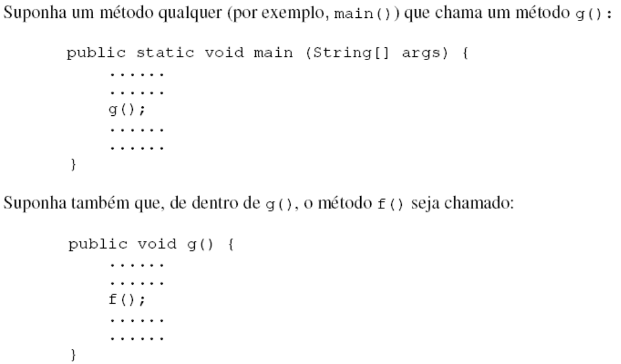
Mecanismo Geral
Método g() é chamado dentro
do método main()
Método f() é chamado dentro
do método g()

Slide 17
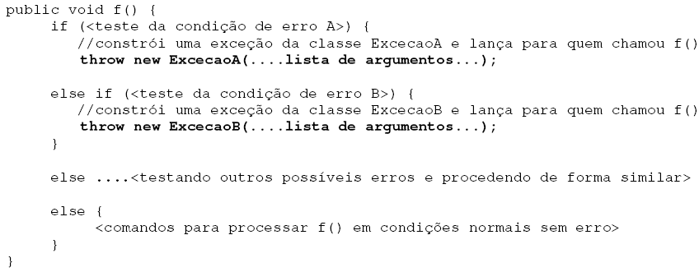
Mecanismo Geral

Slide 18
Mecanismo Geral
Agora o método f() não precisa mais determinar o que fazer quando cada caso de erro ocorrer.
Ele precisa apenas detectar que o caso de erro ocorreu. A partir daí, ele constrói, e "lança" para o método g() que o chamou, um objeto especial da classe Exception (ou de alguma subclasse).
De outro modo, teria que ser explicitamente
definido no método f() o tratamento para o
erro, que poderia ser imprimir uma mensagem

Slide 19
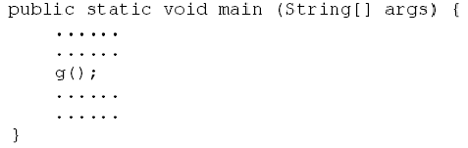
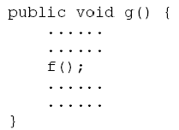
Captura de Exceções
Método g() é chamado dentro
do método main()
Método f() é chamado dentro
do método g()

Slide 20
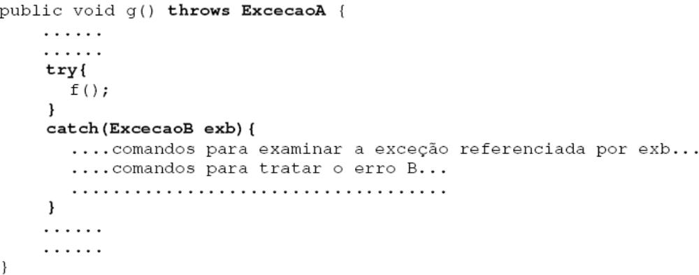
Captura de Exceções
Capturada/Tratada por
Gerado por
Exceções do tipo B são geradas pelo método f() e capturadas e tratadas pelo método g()

Slide 21
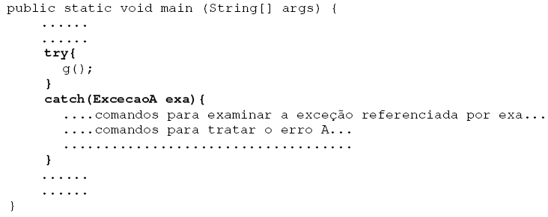
Captura de Exceções
Capturada/Tratada por
Gerado por
Exceções do tipo A são geradas pelo método g() e capturadas e tratadas pelo método main()

Slide 22
Captura de Exceções
Traduzindo:
Tente executar o método g(). Se algo der errado na execução do mesmo, então é gerado a
exceção EXA do tipo ExcecaoA. O objeto/excecao EXA é capturado pelo método main()

Slide 23
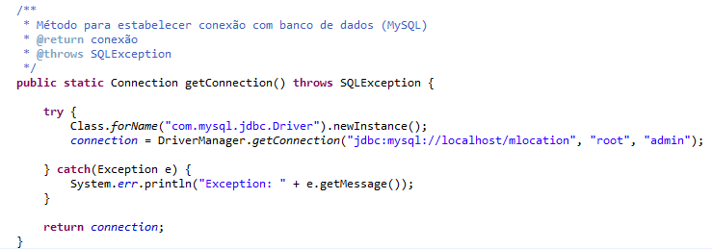
Captura de Exceções

Slide 24
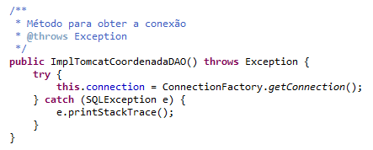
Captura de Exceções

Slide 25
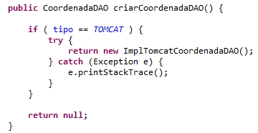
Captura de Exceções

Slide 26
Try e Catch
Try
  O bloco try "tenta" executar um bloco de código que pode causar exceção
  Deve ser seguido por
    Um ou mais blocos catch(TipoDeExcecao ref)
    E/ou um bloco finally
Catch
  Blocos catch recebem tipo de exceção como argumento
  Se ocorrer uma exceção no try
    Ela irá descer pelos catch até encontrar um que declare capturar exceções de uma classe ou superclasse da exceção. Apenas um dos blocos catch é executado

Slide 27
Try e Catch
é usada para indicar um bloco de código
que possa ocorrer uma exceção.
Serve para manipular as exceções
Tratar o erro

Slide 28
Finally
Finally
  É opcional
  Pode ser usado para liberar recursos adquiridos no bloco try
    Ex: fechar um arquivo que foi aberto
    Ex: encerrar uma conexão com um banco de dados
  OBS: quando ocorre um erro, o método aborta sua execução e não volta mais de onde parou. Se um arquivo foi aberto, ele não será fechado. Se uma conexão for aberta, ela não será encerrada.

Slide 29
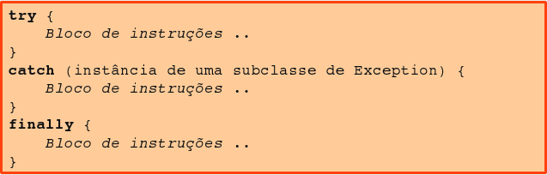
Try/Catch/Finally

Slide 30
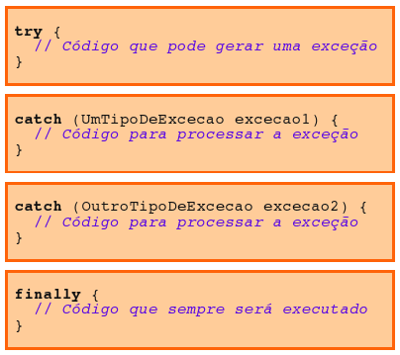
Try/Catch/Finally

Slide 31
Try/Catch/Finally
A execução começa no início do bloco
Não ocorrendo uma exceção, o bloco Finally é executado após a execução do bloco Try. Havendo um return no bloco Try, o Bloco Finally sempre será executado antes da saída do método Try
Se não houver return no bloco Try nem no bloco Finally, a execução continua com o código após o bloco Finally

Slide 32
Try/Catch/Finally
A execução começa no início do bloco
A execução é interrompida no ponto onde foi gerado a exceção. O controle passa para o bloco catch que irá capturá-la
O bloco finally será executado logo após o bloco catch
A execução continua com o código após o bloco Finally, caso não exista return

Slide 33
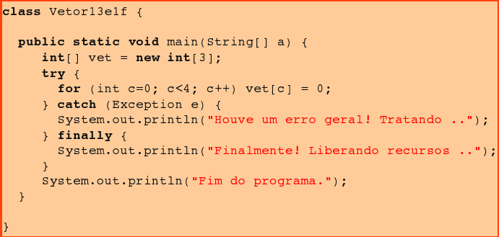


Exemplo

Slide 34
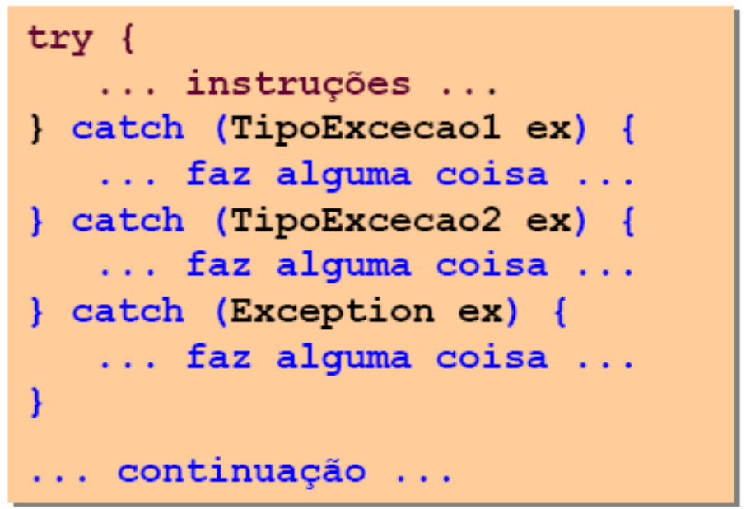
Try e Catch

Slide 35
Try e Catch
Observações
  O bloco try não pode aparecer sozinho
    Deve ser seguido por pelo menos um catch ou por um finally
  O bloco finally contém instruções que devem se executadas
    Independentemente da ocorrência ou não de exceções

Slide 36
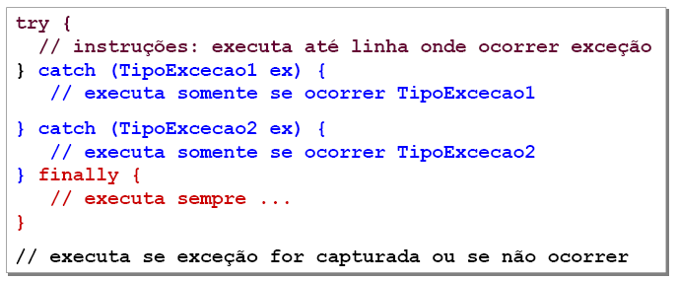
Finally

Slide 37
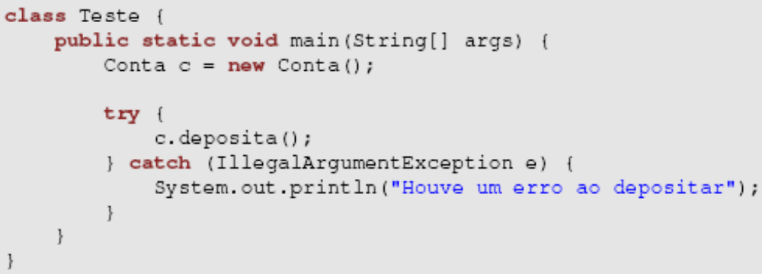
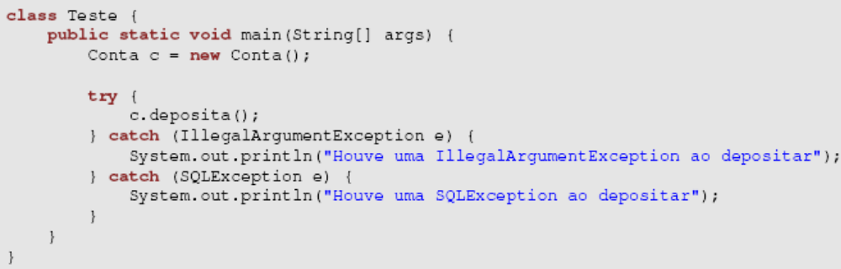
Capturando erros

Slide 38
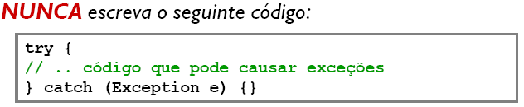
Problema
Problema
  Não tratar exceções e simplesmente declará-las em todos os métodos evita trabalho, mas torna o código menos robusto. Mas o pior que um programador pode fazer é capturar exceções e não fazer nada, permitindo que erros graves passem despercebidos e causem problemas dificílimos de localizar no futuro.

Slide 39
Problema
Problema grave
  Ele pega até NullPointerException, e não diz nada.
  O programa trava ou funciona de modo estranho
  Ninguém saberá a causa a não ser que mande imprimir o valor de e,

Slide 40
Criando Exceções

Slide 41
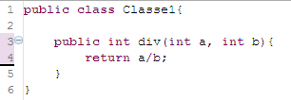
Modelando Exceções
O que acontecerá se o método “div” for chamado passando-se o parâmetro “b”como “0” ?

Slide 42
Modelando Exceções
Criar Exceção
  Basta estender java.lang.Exception:
    class NovaExcecao extends Exception {}
  Não precisa de mais nada. O mais importante é:
    Herdar de Exception
    Fornecer uma identificação diferente
  Bloco catch usa nome da classe para identificar exceções.

Slide 43
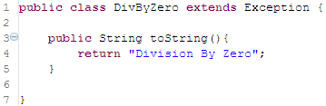
Modelando Exceções

Slide 44
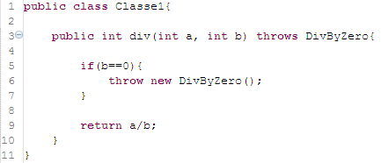
Modelando Exceções
Alterando a classe

Slide 45
Modelando Exceções

Slide 46
Modelando Exceções
Throws: usado na definição de um método para dizer que o mesmo dispara exceções de algum tipo
Throws deve indicar os tipos de exceções ele pode retornar
Throw: comando usado para, literalmente, lançar a exceção

Slide 47
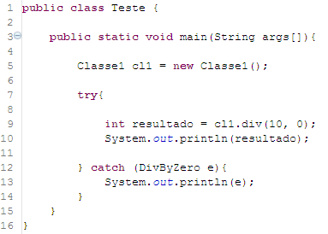
Modelando Exceções
Bloco TRY/CATCH
Tenta executar o que está definido no bloco TRY. Se não executar (por algum erro), então execute o bloco CATCH

Slide 48
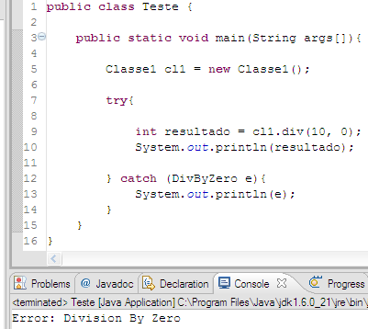
Modelando Exceções

Slide 49
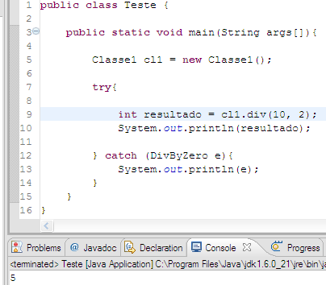
Modelando Exceções

Slide 50
Tratamento de Exceção
Orientação a Objetos – DCC025
Prof. Edmar Welington Oliveira
oliveira.edmar@ufjf.edu.br
Universidade Federal de Juiz de Fora – UFJF
Departamento de Ciência da Computação - DCC
2011.3

